Slide 1
Общая характеристика США

Slide 2
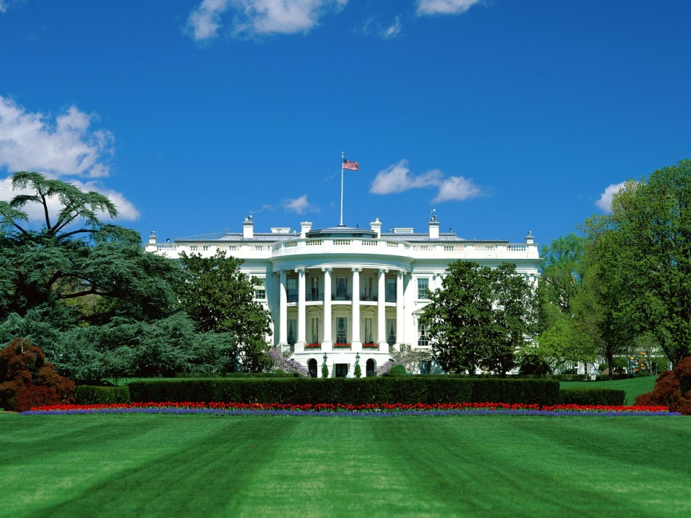
Соединенные Штаты Америки
Столица: Вашингтон
Крупнейшие города: Нью-Йорк, Лос-Анджелес, Чикаго, Лас-Вегас, Майами, Даллас, Сан-Франциско, Хьюстон, Сан-Антонио, Сан-Диего и др.
Форма правления: Президентская республика
Президент: Дональд Трам
Вице-президент:
Майк Пенс
Территория:
4-я в мире
9 518 900 км²
Население:
Оценка (2010) 309 204 770 чел. (3-е место в мире)
Плотность:
32 чел./км²
ВВП
• Итого (2007) $14,246 трлн(1 место в мире)
• На душу населения$46 954
Белый дом в Вашингтоне

Slide 3
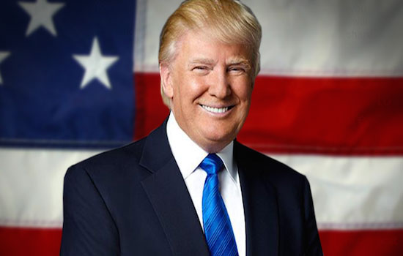
Дональд Трамп - презендент

Slide 4
Девиз: «In God We Trust» (с 1956)
рус. «На Бога уповаем»
«E Pluribus Unum» - латинский
Рус.«Из многих - единое», или «Единство из многих»»
Большая печать США
Флаг США
Дата независимости
4 июля 1776
(от Великобритании)
(признана 3 сентября 1783)

Slide 5
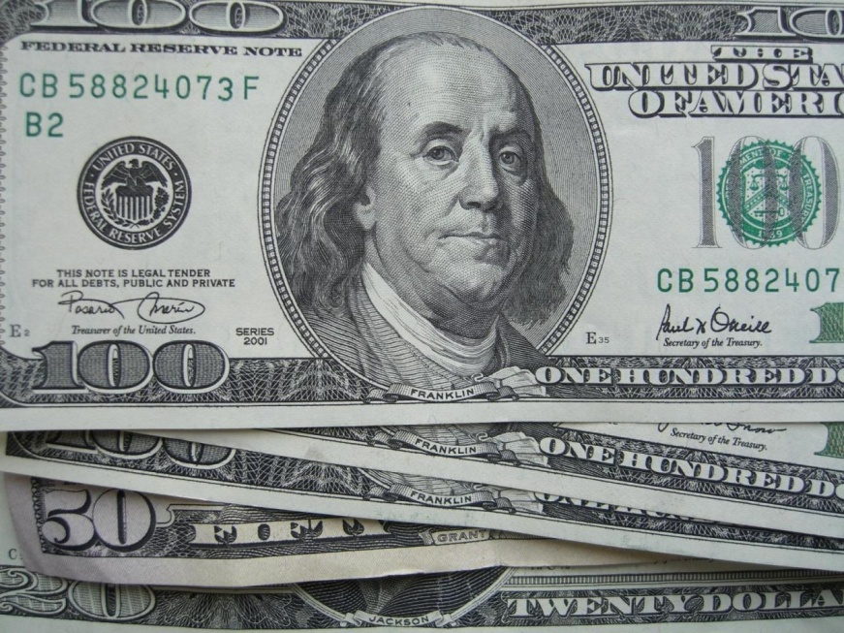
Валюта : Доллар США

Slide 6
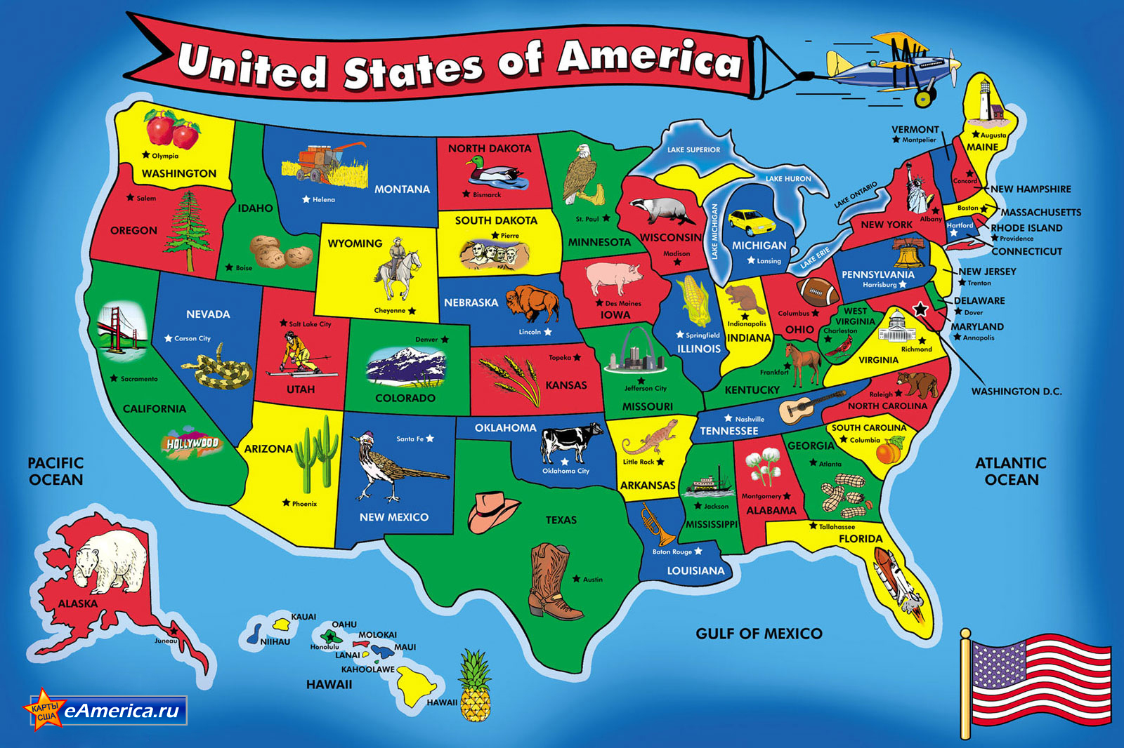
Соединенные Штаты Америки

Slide 7
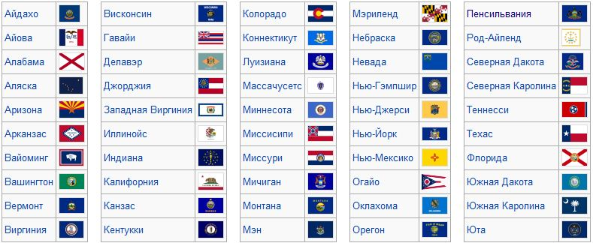
США (USA) - состоит из 50 штатов, это равноправные субъекты федерации, столичного федерального округа Колумбия и зависимые территории. Каждый штат имеет свою конституцию, законодательную, исполнительную и судебную власти.
Штат (англ. state — «государство», «страна») — основная государственно-территориальная единица США имеющая значительную степень суверенитета во внутренних делах и уступающая всю полноту полномочий федеральным властям в отношениях с иностранными государствами.
Принятию какой-либо территории в состав США предшествует длительная процедура: обязательное принятие территорией собственной конституции, которая должна удовлетворить Конгресс США, принимающий решение о её принятии в состав Соединенных Штатов. Не имеет права выхода из состава Соединенных Штатов.

Slide 8
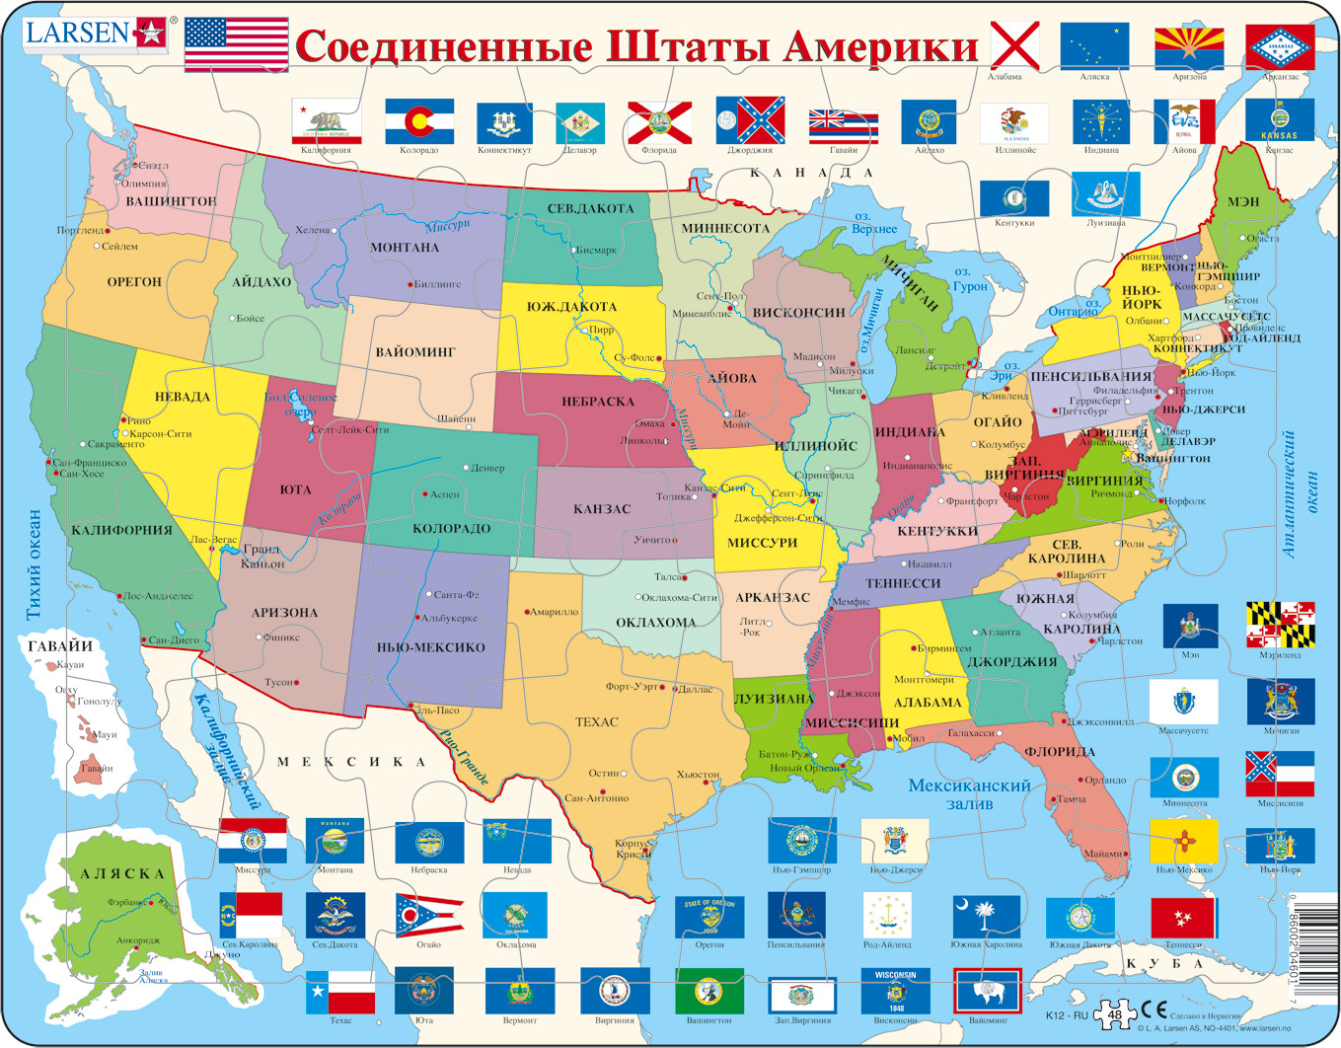
Расположение
Основная территория Североамериканский континент от Атлантического океана на востоке до Тихого океана на западе. На юге США граничат с Мексикой, на севере — с Канадой.
Кроме того, в состав США входят ещё 2 штата. На крайнем северо-западе континента находится штат Аляска, граничит с Канадой. В Тихом океане находится штат Гавайи. Граница с Россией проходит через Берингов пролив.
США также принадлежит ряд островов в Карибском море (например, Пуэрто-Рико) и в Тихом океане (Американское Самоа, Мидуэй, Гуам и др.).

Slide 9
Рельеф
На основной территории страны к западу от Приатлантической низменности протянулись Аппалачские горы, за которыми располагаются Центральные равнины (200—500 м над уровнем океана), плато Великие равнины (600—1500 м). Почти весь запад занят горной системой Кордильер.

Slide 10
Природа. Природные ископаемые. Климат
В США представлены практически все климатические зоны — от арктического климата на севере Аляски до тропического в штате Гавайи и на юге Флориды.
Средние температуры января от -25 °С на Аляске до 20 °С на п-ове Флорида, июля 14-22 °С на западном побережье, 16-26 °С - на восточном. Осадков от 100 мм на внутренних плоскогорьях и плато до 4000 мм в год в приморской полосе.
Недра богаты запасами различных природных ископаемых,— каменный и бурый уголь, железная и марганцевая руда.
Кордильеры, плато Колорадо, Великие равнины и Примексиканская низменность обладают месторождениями медных, цинковых, свинцовых, серебряных, хромитовых, ванадиевых, вольфрамовых, молибденовых, титановых, полиметаллических, урановых, ртутных руд, золота, серы, фосфатов и другого химического сырья.
Склоны Кордильер покрыты густыми хвойными лесами.
На севере Аляски распространена тундровая растительность.
Реки, образовавшие глубокие каньоны, относятся к бассейнам впадающих в Тихий океан. Миссисипи (с притоком Миссури) — одна из самых длинных речных систем планеты — протянулась на 6 420 км.
На границе с Канадой находятся Великие озёра — Верхнее, Гурон, Мичиган, Эри, Онтарио.

Slide 11
Политическая система
Конституция США, принята в 1787 году. В ней Заложен принцип разделения властей, по которому федеральное правительство состоит из законодательных, исполнительных и судебных органов, действующих независимо друг от друга.
Высший орган законодательной власти — двухпалатный Конгресс США:
нижняя палата — Палата представителей верхняя палата — Сенат.
Высший орган исполнительной власти — президент США. Президент — глава государства, главнокомандующий вооружёнными силами. Существует пост вице-президента.
Высший орган судебной власти — Верховный суд США.
Основные политические партии — республиканская и демократическая. Также существует множество других, более мелких партий.

Slide 12
Религия
Первая поправка к Конституции США принятая 15 декабря 1791 года, провозглашает отделение церкви от государства.
Согласно исследованию, 2002 года,США — единственная из развитых стран, где большинство населения сказали, что религия играет «очень важную роль» в их жизни.
Американское правительство не ведёт официальной статистики по религии.
По данным Всемирной книги фактов ЦРУ на 2007 год, 51,3 % населения США считают себя протестантами, 23,9 % — католики, 12,1 % не принадлежат к какой-либо конфессии, 1,7 % — мормоны, 1,6 % — члены другой христианской конфессии, 1,7 % — иудеи, 0,7 % — буддисты, 0,6 % — мусульмане, 2,5 % — другое или не указано, 4 % — атеисты.[9]
В США действует автокефальная (независимая) поместная православная церковь

Slide 13
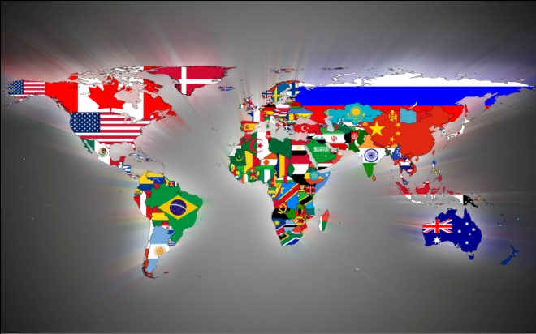
Языки США
Фондом английского языка США в марте 2005 года был опубликован доклад «Много языков — одна Америка».
Согласно этому докладу, самый распространённый в США родной язык — английский.
Им, как родным языком, владеют 215,4 млн человек из 293 млн американцев (73,5 %). Испанский является родным для 28 млн жителей США (10,7 %).
Русский язык занимает 11-ю строчку по числу носителей в США — свыше 700 тыс. (0,24 %).
По распространённости русский язык в США уступает :
французскому (1 606 790),
китайскому (1 499 635),
немецкому (1 382 615),
турецкому (1 172 615),
вьетнамскому (1 009 625),
итальянскому (1 008 370),
корейскому (894 065).
В штате Гавайи английский язык и гавайский язык имеют статус официальных. Некоторые островные территории также предоставляют официальное признание языкам коренных жителей, наряду с английским языком: самоанский и чаморро признаны, соответственно, на Самоа и Гуаме; каролинский и чаморро признаны на Северных Марианских островах; испанский является официальным языком Пуэрто-Рико. В штате Нью-Мексико действует закон, который обеспечивает употребление английского и испанского, в штате Луизиана — английского и французского (при этом ни один из языков не назван официальным).

Slide 14
Экономика
Преимущества: крупнейшая экономика мира.
Много природных ресурсов, в том числе энергия и сырьё.
Высокотехнологичное производство.
Развиты научные исследования.
Хорошо развита сфера услуг.
конкурентоспособная промышленность. Транснациональные компании типа «Форд», «General Motors» и Exxon.
Ведущий производитель программного обеспечения.
Хорошая система высшего образования, особенно в области высоких технологий.
Крупнейший в мире экспортёр товаров.
Политическая стабильность, квалифицированный персонал.

Slide 15
Слабые стороны:
Сильное снижение числа рабочих мест в промышленном производстве.
Глобализация, утечка рабочих мест в страны с дешёвой рабочей силой (в 1945 г. почти 50 % всего мирового производства приходилось на США; в 1990-е гг. — лишь 25 %).
Жёсткая конкуренция в области технологий со странами Восточной Азии и Европейского союза.
Более низкие сберегательные квоты, чем у конкурентов.
Банкротство фирм ведет к кризису доверия.

Slide 16
При общем объеме экономики
сельское хозяйство составляет 1,4%,
промышленная продукция 26,2%
сфера услуг 72,5%.
Такая структура экономики уникальна

Slide 17
Сельское хозяйство
В Сельском хозяйстве занято 22,8 млн человек, что составляет 18% работающих. Основная структурная единица - частная ферма.
Ферма- это предприятие, реализующее в год продукции не менее, чем на 1000 долларов.
Основные культуры с/х : пшеница, кукуруза, фрукты, овощи, хлопок и т. д., развито и животноводство, в особенности птицеводство.
США являются крупнейшим в мире производителем зерна.
США лидируют в применении гормонов в выращивании скота и птицы, а также занимают первое место в мире по площадям посевов генетически измененной продукции.
Около 50% урожая сои в США. 25% кукурузы и 70% хлопчатника - трансгенные разновидности.
Сельское хозяйство Соединенных Штатов поставляет на мировой рынок 50% кукурузы, 20% говядины, свинины, баранины, около одной трети пшеницы.
Всего доля США в поставках на мировой рынок сельскохозяйственной продукции составляет 15%.
Американская промышленность развивается на основе частной собственности, в собственности правительства находится только почтовая служба.

Slide 18
Промышленность
В США развит весь спектр отраслей промышленности, начиная с традиционных (горнодобывающая, металлургическая, нефтехимическая), заканчивая самыми современными (аэрокосмическая, микроэлектроника, производство новых материалов и т. д.).
Наибольшее значение имеет производство средств телекоммуникаций, транспортных средств, современного промышленного оборудования, потребительских товаров длительного пользования.
Самые высокие доходы приносят электронная и электротехническая промышленность.
20% мирового экспорта наукоемкой продукции приходится на долю США (2003).

Slide 19
Сфера услуг
Это основная отрасль американской экономики и развита практически во всех направлениях.
Туризм, банковское дело и торговля, образование и медицина.
Со второй половины 1990-х гг. развитие консалтинговых, маркетинговых и управленческих услуг, а также новых быстрорастущих высоких технологий (хай-тек).
Сфера услуг обеспечивает 72,5% всего прироста занятости в стране.

Slide 20
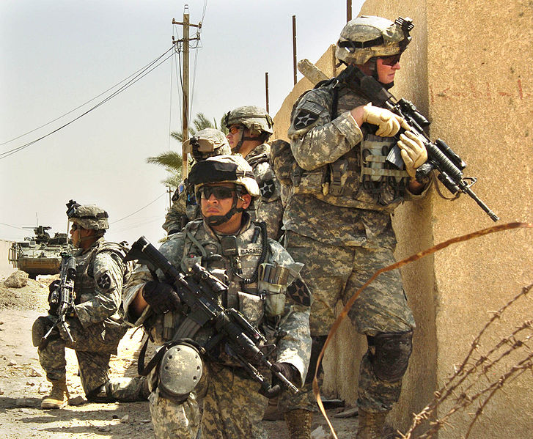
Вооружённые силы США
На сегодняшний день вооружённые силы США остаются одними из крупнейших в мире.
Военный бюджет США на 2018 год составил 692 млрд долларов США.
Вооружённые силы США включают в себя:
армию (сухопутные войска)
ВВС (Вое́нно-возду́шные си́лы)
ВМС (Военно-морские силы)
Корпус морской пехоты
Береговая охрана.

Slide 22
Список используемой литературы:
http://www.usaestate.ru/?page_id=636
http://ru.wikipedia.org/wiki/US
http://revolution.allbest.ru/geography/00090193_0.html
http://www.ecosocio.ru/usamenu/254-uashoz.html
http://megalife.com.ua/interest/41272-50-shtatov-ssha.html
И др.

